Slide 1
КАЗНАЧЕЙСТВО РОССИИ
Реформирование системы бюджетных платежей
28 февраля 2013 года

Slide 2


Текущая система бюджетных платежей
Банк России
Счета территориальных органов ФК, в кредитных организациях
Счета территориальных органов ФК в Банке России
Счета ЦА ФК в Банке России
P2G
G2P
40101
40116
40101
40105
ЕКС
40101
40105
40101
40101
40501
40116
Кредитные организации
40101
40116
40101
40201
40116
40116
B2G
G2B
40601
40101
40101
40204
40701
40116
G2G
2

Slide 3


Предпосылки и цели развития системы бюджетных платежей
Предпосылки
Многочисленные счета, открытые Федеральному казначейству, в учреждениях Банка России и кредитных организациях (более 77000);
Ограниченный перечень инструментов для размещения свободных остатков денежных средств, а также отсутствие механизмов размещения средств бюджетов субъектов РФ и муниципальных образований;
Недостаточная оперативность распределения и аккумулирования (мобилизации) средств бюджетов бюджетной системы Российской Федерации (в отдельных случаях до 3-х дней);
Значительный объем операций с наличными денежными средствами.
Цели
Сокращение количества счетов, открытых органам Федерального казначейства, и создание условий для использования современных банковских платежных технологий с применением форм безналичных расчетов;
Повышение эффективности управления свободными денежными средствами бюджетов бюджетной системы РФ и осуществления расчетов в секторе государственного управления;
Сокращение сроков распределения и аккумулирования денежных средств;
Минимизация наличного денежного обращения в секторе государственного управления.
3

Slide 4

В концепции учтены:
Положения раздела XI «Реформирование системы бюджетных платежей» Программы Правительства Российской Федерации по повышению эффективности бюджетных расходов на период до 2012 года, утвержденной распоряжением Правительства Российской Федерации от 30.06.2010 № 1101–р;
Положения Общих принципов развития программ бюджетных платежей, разработанных Всемирным Банком;
Передовые практики ведущих мировых экономик в процессе становления и развития системы бюджетных платежей (США, Германия, Бразилия, Франция, Канада, Великобритания).
4

Slide 5

Основные направления реформирования системы бюджетных платежей
1. Корреспондентский счет
2. Управление свободными остатками денежных средств
Ускорение распределения поступлений в бюджетную систему РФ между бюджетами;
Применение всех форм безналичных расчетов.
Таргетирование остатков средств сектора государственного управления;
Поддержание ликвидности кредитно-финансовой системы РФ;
Извлечение дополнительного дохода от управления свободными остатками денежных средств;
Покрытие кассовых разрывов бюджетов бюджетной системы РФ.
3. Электронные платежные сервисы
Повышение доступности осуществления платежей за счет применения современных технологий, в том числе с использованием электронных денежных средств и мобильных устройств;
Создание условий для электронного санкционирования и оплаты на основании документов, предоставляемых в электронном виде.
4. Развитие ГИС ГМП
Предоставление информации плательщику о задолженности перед бюджетами бюджетной системы Российской Федерации по принципу «одного окна»;
Возможность оперативного квитирования начисления и фактической оплаты.
5. Минимизация наличного денежного обращения
Повышение открытости и доступности операций со средствами организаций сектора государственного управления.
5

Slide 6


Направление 1. Корреспондентский счет
Целевая архитектура
АКТИВ
Баланс ФК
ПАССИВ
Баланс ФК
Счета в главной книге
Федерального казначейства
P2G
G2P
40101
40116
40101
40101
40105
40105
ЕКС
40101
Кредитные организации
40101
40501
Банк России
Корреспондентский счет 30101 Федерального казначейства в Банке России
40101
40101
B2G
G2B
40201
40116
40601
40101
40101
40204
40116
40701
G2G
6

Slide 7
Направление 1. Корреспондентский счет
Этапы развития
Банк России
Банк России
Корреспондентский счет ТОФК №1
Единый корреспондентский счет Федерального казначейства
Корреспондентский счет ТОФК №2
40101
40116
Корреспондентский счет ТОФК №3
40101
40101
40105
40105
ЕКС
40101
40101
40116
40101
40101
40501
ТОФК
№1
40101
40105
40105
ЕКС
40101
40101
40101
40101
40501
40201
40101
ТОФК
№2
40101
40201
40116
40601
40116
40601
40101
40101
40101
40204
40101
40204
ТОФК
№84
40116
40116
40701
40701
G2G
G2G
ЭТАП I
ЭТАП II
7

Slide 8

Направление 2. Управление свободными
остатками денежных средств
Таргетирование остатков - управление размером ежедневного сальдо на корреспондентском счете путем мониторинга обязательств Федерального казначейства по кассовому обслуживанию исполнения бюджетов бюджетной системы РФ.
Составление платежного календаря;
Прогнозирование остатка денежных средств на корреспондентском счете;
Размещение временно свободных денежных средств в финансовые инструменты в соответствии с политикой Банка России в области регулирования денежно-кредитного обращения;
Предоставление краткосрочных бюджетных кредитов за счет средств федерального бюджета на покрытие временных кассовых разрывов бюджетов субъектов РФ и бюджетов муниципальных образований.
8

Slide 9
Мировой опыт размещения свободных средств
по данным Всемирного банка
Экономики | Управление остатками | Инструменты |  |  |  | Организации, принимающие участие
 |  | Депозит в Банках | Покупка\ продажа ценных бумаг | Кр. срочные кредиты | Иные | Минфин | Казначейство | ЦБ
Вьетнам | Да | + |  | + |  | Х | Х
Китай | Да | + |  |  | + | Х |  | Х
Китай, Гонконг | Да |  |  |  | + |  |  | Х
Китайский Тайбэй | Да | + | + |  |  |  | Х | Х
Мексика | Да | + |  |  |  | Х | Х | Х
Новая Зеландия | Да | + | + |  | + |  |  | Х
Перу | Да | + |  |  |  |  | Х
Республика Корея | Да |  | +
Россия | Да | + |  |  |  | Х | Х | Х
Сингапур | Да | + |  |  |  | Х
США | Да | + | + |  | + |  | Х
Таиланд | Да |  |  |  | + | Х
Филиппины | Да | + |  |  |  |  | Х
Чили | Да | + | + |  | + | Х
9

Slide 10


Направление 3. Развитие электронных платежных сервисов
Создание условий для осуществления расчетов населения с организациями сектора государственного управления и с бюджетами бюджетной системы РФ с использованием:
Мобильных переводов;
Электронных денежных средств;
Платежных карт.
Развитие условий для расчетов с организациями сектора государственного управления и бюджетами бюджетной системы РФ, с применением перевода денежных средств по требованию получателей средств (прямое дебетование).
10

Slide 11

Направление 3. Развитие электронных платежных сервисов
1. Идентификация, авторизация, аутентификация.
2. Выставление электронного счета-фактуры.
Поставщик товаров и услуг
4. Акцептованный электронный счет-фактура
Операторы электронного документооборота, электронные торговые площадки
Кредитные организации
5. Информация об оплате
Участие в торгах.
Заключение контрактов
Общероссийский официальный сайт закупок
3. Электронный счет-фактура
4. Акцептованный электронный счет-фактура
5. Информация об оплате
Электронные торговые площадки
Федеральное казначейство
5. Информация об оплате
Проведение торгов.
Заключение контрактов
3. Электронный счет-фактура
4. Акцепт электронного счета-фактуры.
Формирование заявки на оплату
Государственный заказчик,
иные заказчики
- Предполагаемая схема электронного документооборота, в дополнение к действующей
- Действующая схема электронного документооборота
11

Slide 12


Направление 4. Государственная информационная система о государственных и муниципальных платежах
2. Информация о начислениях
Портал государственных услуг
3. Информация о начислениях
9. Квитированные платежи и начисления
10. Квитированные платежи и начисления
5. Информация о начислениях
Федеральное казначейство
Платежные системы, Кредитные организации
4. Оплата услуг с уникальным ID
6. Информация об оплате
Физические и Юридические лица
4. Оплата услуг с уникальным ID
8. Подтверждение зачисления средств
10. Квитированные платежи и начисления
7. Перечисление средств
Администраторы доходов
Банк России
Юридические лица
1. Начисленная задолженность с уникальным ID
ФОИВ, РОИВ,
ОМСУ
12

Slide 13


Направление 4. Преимущества Государственной информационной системы о государственных и муниципальных платежах
Общественный эффект — оперативное повышение информированности плательщиков и упрощение процедуры оплаты:
Для граждан и организаций:
Оперативное получение полной и достоверной информации по принципу «одного окна» о наличии обязательств перед бюджетами бюджетной системы РФ и организациями, оказывающими государственные и муниципальные услуги;
Возможность своевременного исполнения обязательств по уплате;
Контроль произведенных платежей и квитирования начисления / погашения задолженности.
Повышение собираемости доходов – обеспечение полноты и своевременности поступления соответствующих платежей в бюджеты бюджетной системы РФ и организаций сектора государственного управления:
Для главных администраторов (администраторов) доходов бюджетов:
Сокращение затрат на администрирование поступлений;
Сокращение объема невыясненных поступлений;
Сокращение сроков между начислениями и фактами оплаты.
13

Slide 14
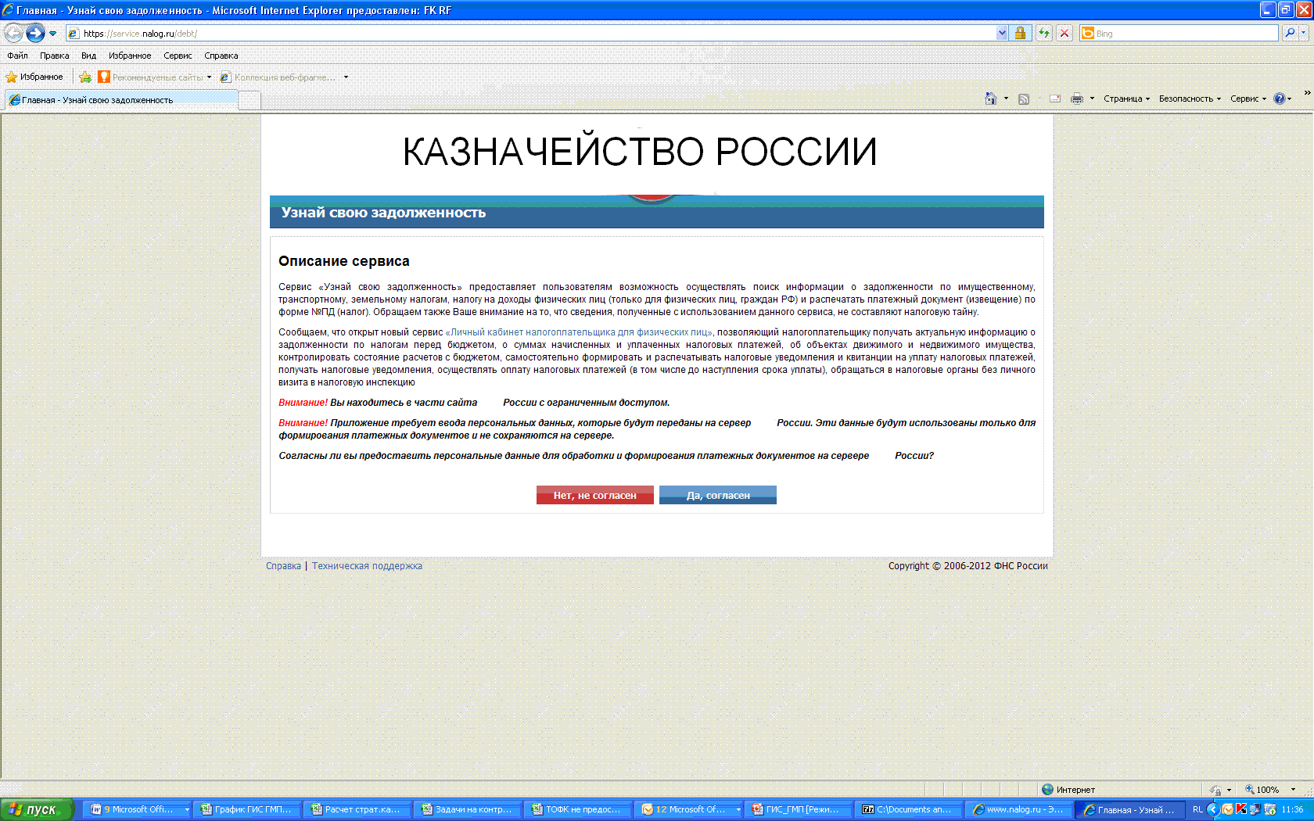

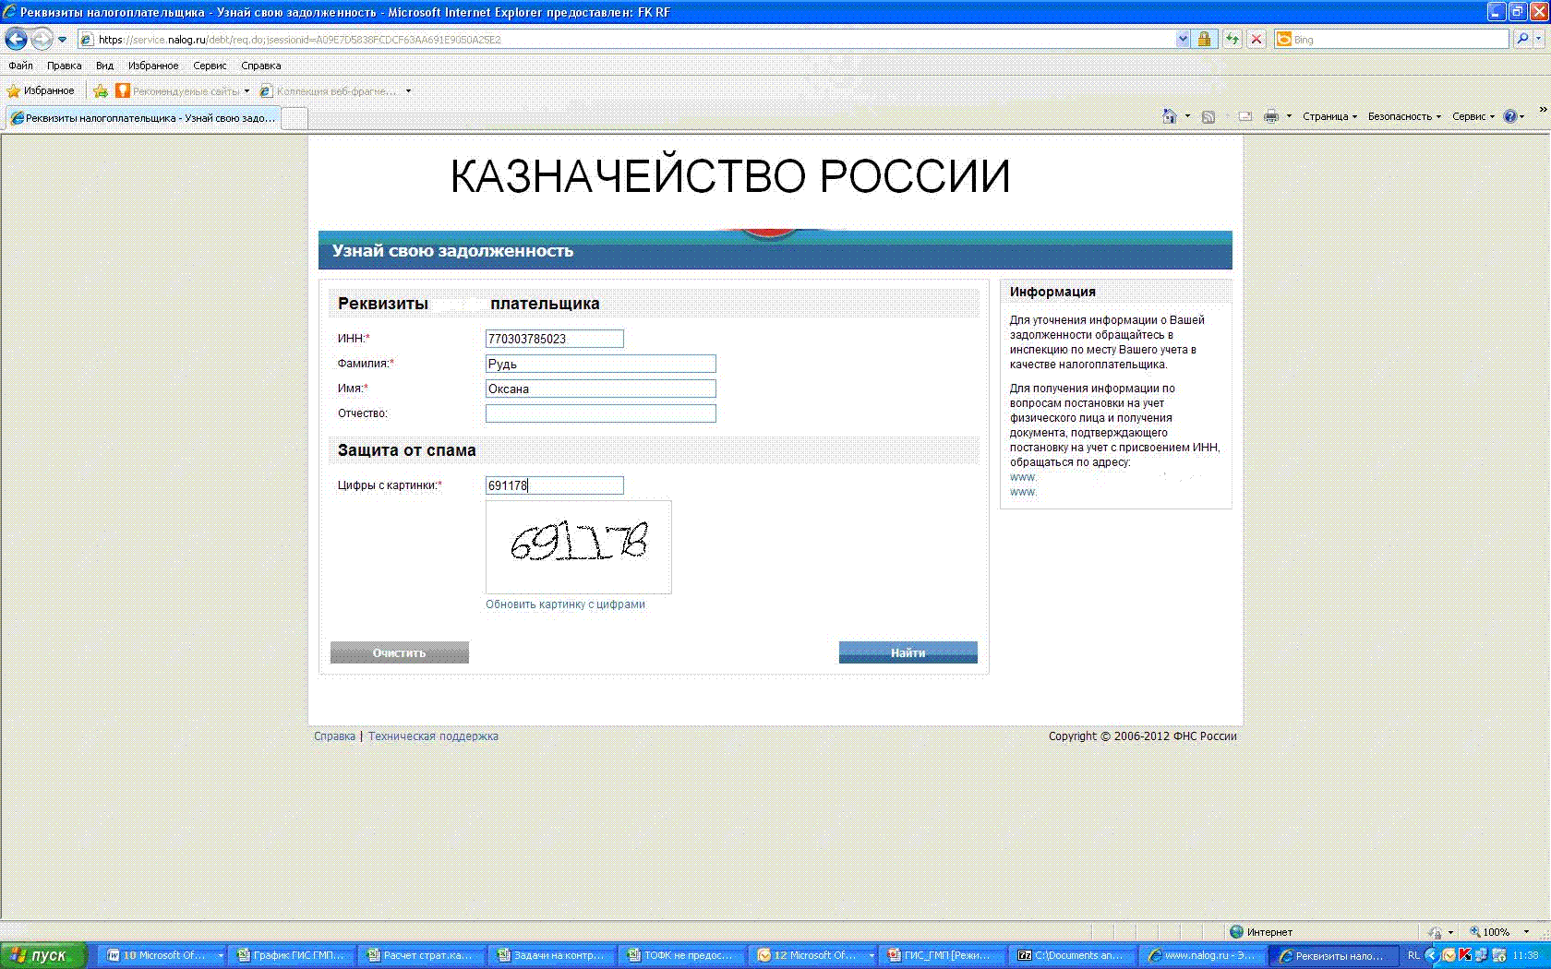
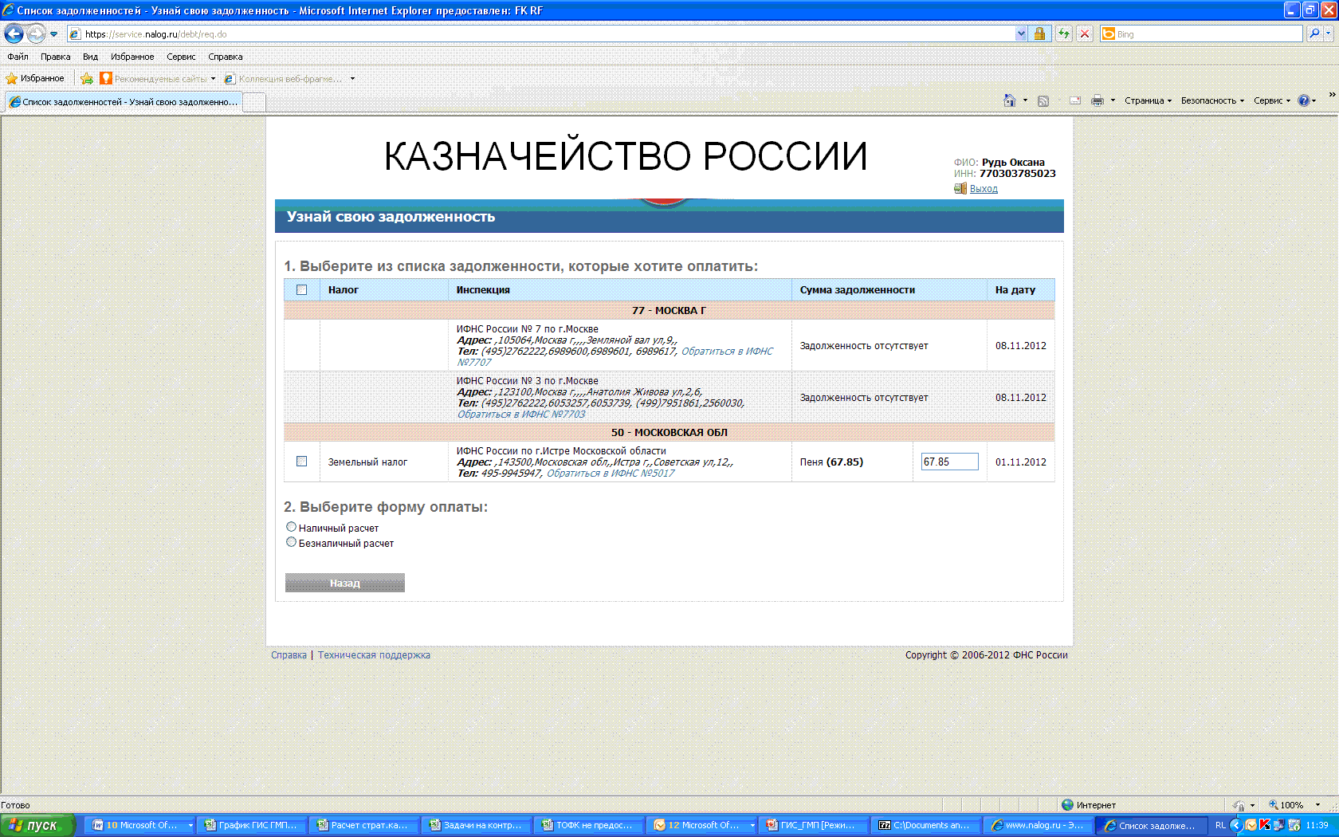
ГИС ГМП завтра - сервис «Узнай свою задолженность»
ГИС ГМП
1. Запрос информации о начислениях
2. Возврат информации
о начислениях
Физические и Юридические лица
«Узнай свою задолженность»
1. Информирование граждан о начислениях в любое время.
2. Доступ из любой точки мира к данным с использованием сайта
Казначейства России в сети «Интернет», единого портала бюджетной
системы, иных порталов оператором которых является Казначейство
России.
Результат: информированность граждан о своих обязательствах
перед бюджетом
14

Slide 15
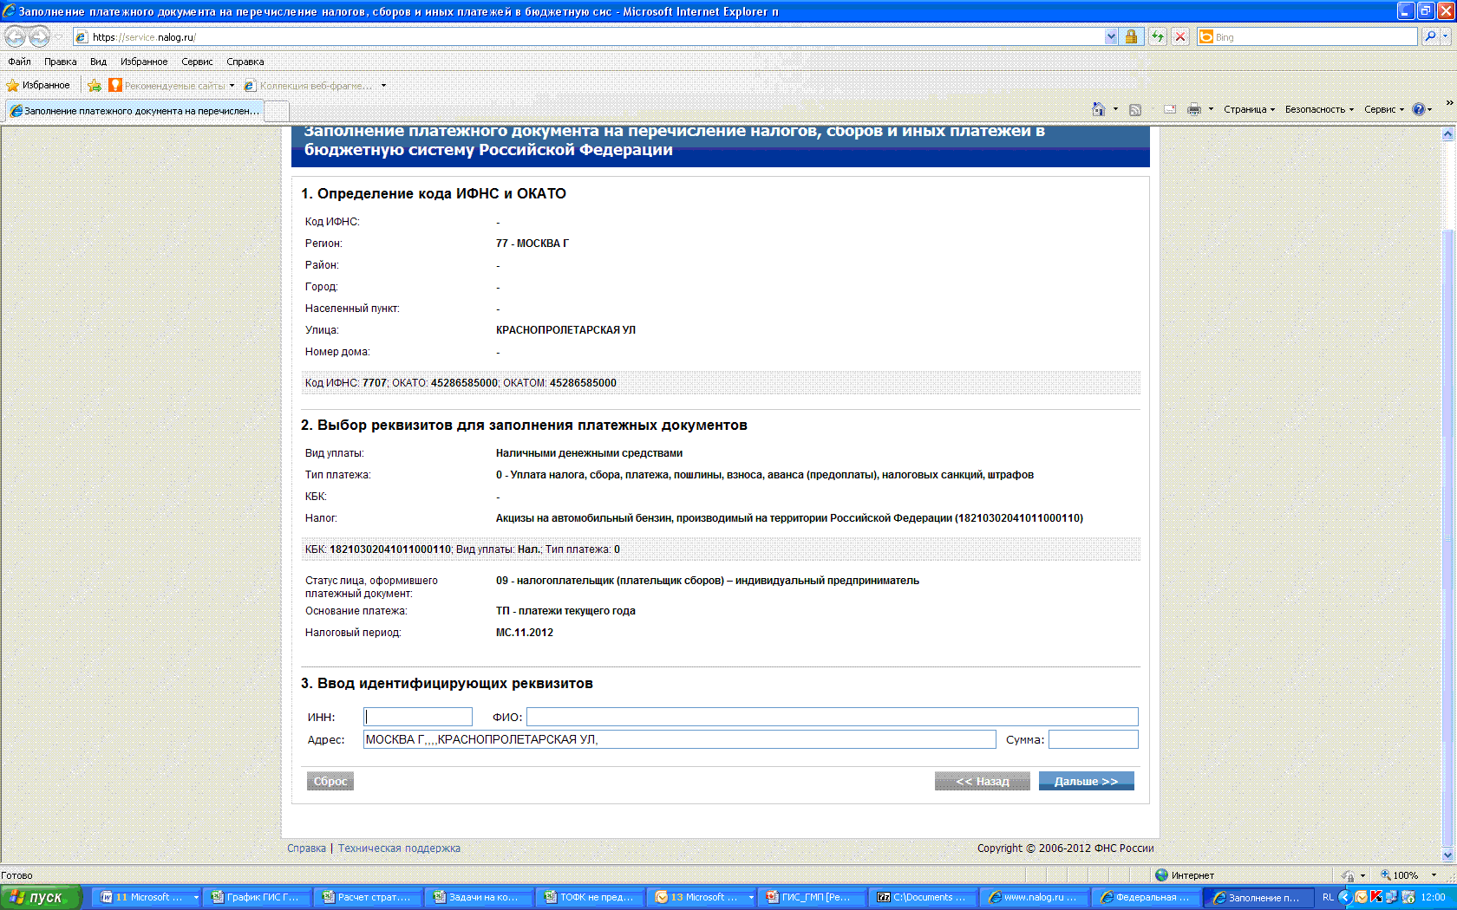

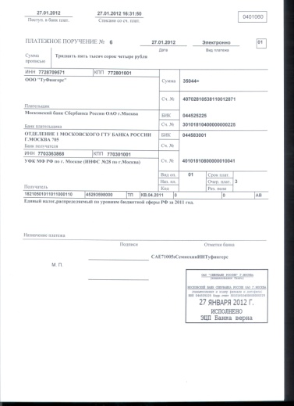
ГИС ГМП послезавтра – сервис «Оформи платеж правильно»
ГИС ГМП
2. Запрос информации о начислениях
ФК
1. Запрос информации
о начислениях
Физические и Юридические лица
3. Начисления
4. Формирование платежа на оплату начисления
«Оформи платеж правильно»
Помощь в правильном оформлении платежного документа.
Результат: Снижение объема невыясненных поступлений, и как следствие повышение скорости зачисления и распределения доходов и снижение затрат на администрирование.
15

Slide 16

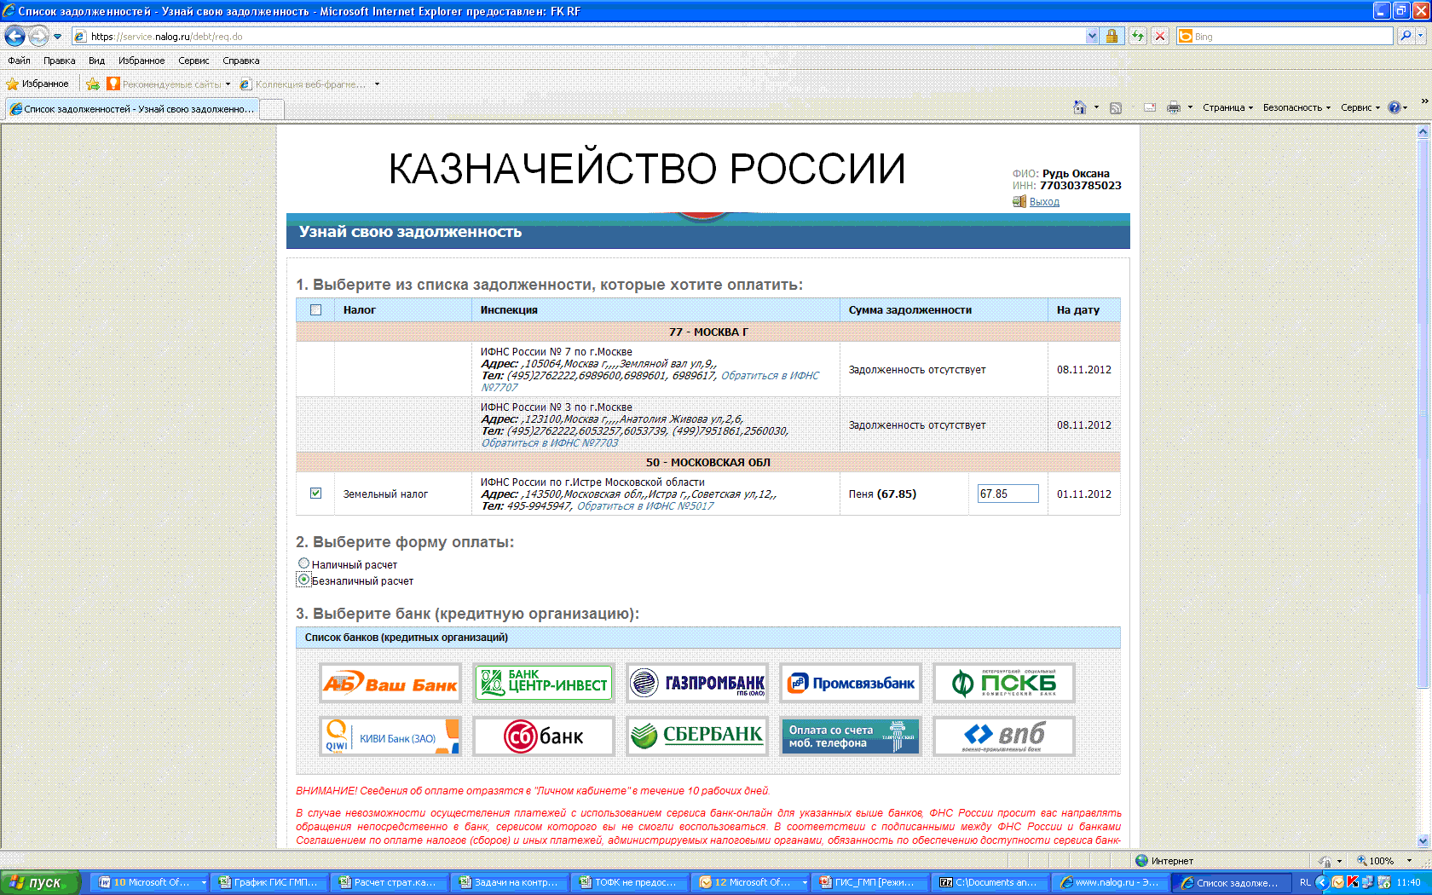
ГИС ГМП после-послезавтра – сервис «Плати легко!»
7. Передача информации об уплате
ГИС ГМП
2. Запрос информации о начислениях
Банк
ФК
1. Запрос информации
о начислениях
Физические и Юридические лица
Банк
3. Начисления
4. Выбор банка для оплаты
6. Перенаправление для оплаты начисления через выбранный онлайн-банк
5. Указание обслуживающего банка для оплаты
Банк
«Плати легко!»
Использование каталога систем электронного документооборота (Клиент-Банк) банков-участников ГИС ГМП (включая филиальную сеть), участвующих в предоставлении такой услуги.
Результат: ускорение скорости исполнения обязательств перед бюджетом
16

Slide 17
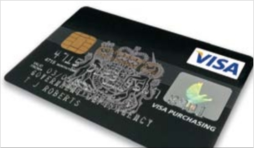
Направление 5. Минимизация наличного денежного обращения
Мировой опыт
1997 год - Правительство Великобритании начало программу по правительственным закупочным картам;
1997-2003 гг. - Участниками программы стали более 580 общественных организаций;
Начиная с 2003 года данная система получила распространение на все общественные организации в Великобритании, при осуществлении государственных закупок и оплаты командировочных расходов государственными служащими;
В 2007 году были созданы условия по приему общественными организациями карт для сбора государственных и муниципальных платежей.
17

Slide 18
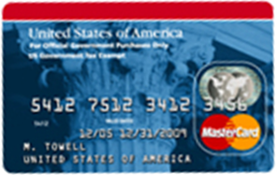
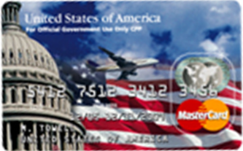
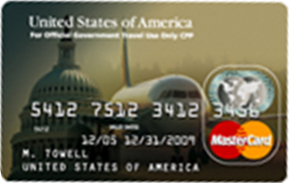
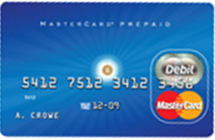
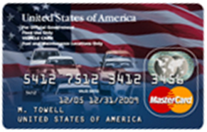


Направление 5. Минимизация наличного денежного обращения. Мировой опыт
MasterCard обеспечивает различными видами платежных карт Федеральные агентства США.
Карта MasterCard по закупкам Правительства (англ. MasterCard Government Purchasing Card):
Управление расходованием физических лиц, департаментов и агентств.
Интегрированная карта MasterCard для Правительства (англ. MasterCard Government Integrated Card):
Карта на разные расходы. Увеличение эффективности расчетов, упрощение системы.
Карта MasterCard для командировочных расходов (англ. MasterCard Government Travel Card):
Максимальная гибкость и существенный контроль за командировочными расходами.
Предоплаченная дебетовая карта MasterCard для Правительства (англ. Prepaid Debit MasterCard Government Card):
Выполнение защищенного и эффективного расходования.
Карта MasterCard для автомобильных расходов (англ. MasterCard Government Fleet Card):
Контроль расходов на топливо и ремонт.
PayPass Карта MasterCard (англ. MasterCard PayPass):
Удобные технологии Tap and Go для выполнения расходов (без ввода PIN и подписания слипов).
Карта MasterCard для расходов Администрации по общим услугам (англ. GSA SmartPay):
Трансформация закупок Федерального Правительства.
Эмитируется широкий ассортиментный ряд предоплаченных и частично-предоплаченных карт
18

Slide 19


Направление 5. Минимизация наличного денежного обращения Казначейство России – эмитент корпоративных платежных карт
Платежные системы
Необходимые мероприятия
Получение принципиального (высший уровень) членства в международных платежных системах;
Установление прямых корреспондентских отношений с расчетными банками платежных систем.
Федеральное Казначейство Эмитент
Кредитные организации Эквайеры
Поставщики товаров
и услуг
Держатель корпоративной карты - Сотрудник ПБС, Учреждения
Авторизованный запрос
Акцепт операции
Достигаемый эффект
минимизация наличного денежного обращения;
- повышение открытости и доступности операций со средствами организаций сектора государственного управления.
19

Slide 20
Направление 5. Минимизация наличного денежного обращения Казначейство России – эквайер корпоративных платежных карт
Платежные системы
Необходимые мероприятия
Получение принципиального (высший уровень) членства в международных платежных системах;
Установление прямых корреспондентских отношений с расчетными банками платежных систем.
Федеральное казначейство - Эквайер
Банк России
Кредитные организации - эмитенты
Перевод денежных средств
Осуществление платежа с использованием платежных карт
Установка терминалов (интернет – платежного шлюза) клиентам Казначейства
Поставщик товаров и услуг – клиент Казначейства России
Достигаемый эффект
минимизация наличного денежного обращения;
- повышение открытости и доступности операций со средствами организаций сектора государственного управления.
20

Slide 21
Основные этапы реформирования
системы бюджетных платежей
Предварительный этап – 2013 год.
Утверждение Концепции реформирования системы бюджетных платежей;
Подготовка изменений в нормативно – правовую базу, в частности Бюджетный кодекс, ФЗ «О банках и банковской деятельности», ФЗ «О Центральном Банке Российской Федерации», иные федеральные законы;
Согласование плана совместных мероприятий с Банком России.
Этап I – 2013-2015 годы.
Внесение изменений в нормативную базу;
Формирование системы корреспондентских счетов УФК;
Формирование новых механизмов обеспечения клиентов ФК наличными денежными средствами;
Модернизация автоматизированной системы учета, обеспечивающая функционирование корреспондентских счетов территориальных органов;
Перевод на обслуживание в Федеральное казначейство счетов Пенсионного фонда, ФОМС и других фондов.
Этап II – 2015 - 2017 годы.
Открытие корреспондентского счета Казначейству России;
Завершение внедрения новых механизмов управления временно свободными остатками денежных средств на корреспондентском счете.
21

Slide 22
Количественные результаты реформирования системы бюджетных платежей к 2018 году
Уменьшение количества счетов открытых в Банке России и кредитных организациях с 77 000 до нескольких банковских счетов.
Рациональное использование остатков на счетах рассчитанных с учетом ежедневной потребности для кассового исполнения бюджетов бюджетной системы Российской Федерации.
Снижение наличного денежного обращения – доля средств, перечисленных на платежные карты в общем объеме выплат увеличится по платежам федерального бюджета с 75% до 90% (прогноз), по субъектам РФ с 50% до 75% (прогноз).
Сокращение срока проведения операций по платежам клиентов, совершаемым в электронном виде до 1 операционного дня.
Сокращение времени зачисления платежей в бюджеты бюджетной системы РФ до 1 операционного дня.
22

Slide 23

КАЗНАЧЕЙСТВО РОССИИ
Спасибо за внимание!
“Каждая копейка на едином счете”
23

